Slide 1
Forum des Clubs Cœur et Santé
Du Languedoc-Roussillon
17 Avril 2023

Slide 2
1
2
Projet Associatif National : état d’avancement
Nouveaux outils : la base documentaire et la base Cardio’Régions
3
4
Guide Pratique des AC et des Clubs Coeur et Santé
Les Assurances
5
Pause-Café

Slide 3
1
Projet Associatif National
Une élaboration collective de notre stratégie

Slide 4
Définition
Le projet associatif est la feuille de route de l’association. Il définit quel est notre champ d’action, nos valeurs, nos objectifs généraux et opérationnels.
Qui sommes-nous ? Etat des lieux, diagnostics interne et externe, Analyses des points forts/faibles
Vers quoi nous voulons aller ? Détermination des ambitions et objectifs
Comment voulons-nous y aller ? Détermination des étapes et des actions
Quels moyens mettons-nous en œuvre et sous quel délai ?
Quels indicateurs pour vérifier la bonne réalisation et l’efficacité de nos actions ?
Forum des CCS ACLR
17/04/2023

Slide 5
Objectifs
L’écriture du projet associatif va nous permettre d’identifier tous les enjeux stratégiques, définir ceux qui sont prioritaires et donc la stratégie la plus efficiente pour mener à bien nos missions. C’est :
Valoriser notre spécificité
Réfléchir collectivement sur notre avenir
Donner du sens à nos actions en formalisant la raison d’agir au sein de l’association
Avoir une ligne directrice claire, commune et partagée par l’ensemble des acteurs
Exprimer nos ambitions et le plan de développement qui sera mis en place
Se doter de supports de communication pour créer l’adhésion en interne et en externe
Forum des CCS ACLR
17/04/2023

Slide 6
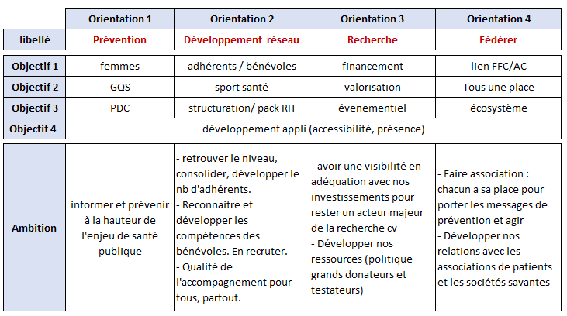
Les axes proposés
Notre vision :
Être l’acteur de référence de la santé cardiovasculaire, à tous les âges de la vie, pour mieux prévenir et prendre en charge les mcv afin de réduire le taux de mortalité associé
Forum des CCS ACLR
17/04/2023
Notes:
Vision > Orientations, plan Stratégique > Objectifs, Priorités > Actions + moyens

Slide 7
Calendrier
Fin novembre 2022 : Prise de connaissance de l’association et de son environnement, cadrage
Décembre 2022 : Phase d’enquête participative du réseau – Plus de 400 retours
Février à Avril 2023 : Déroulé des 4 ateliers de travail
Avril 2023 : Présentation en Conseil d’Administration des premiers résultats
Juin 2023 : Validation du Projet Associatif définitif en CA puis en AG
Été 2023 : Rédaction des supports de communication
Septembre 2023 : Diffusion en interne et en externe du nouveau projet associatif
Forum des CCS ACLR
17/04/2023

Slide 8
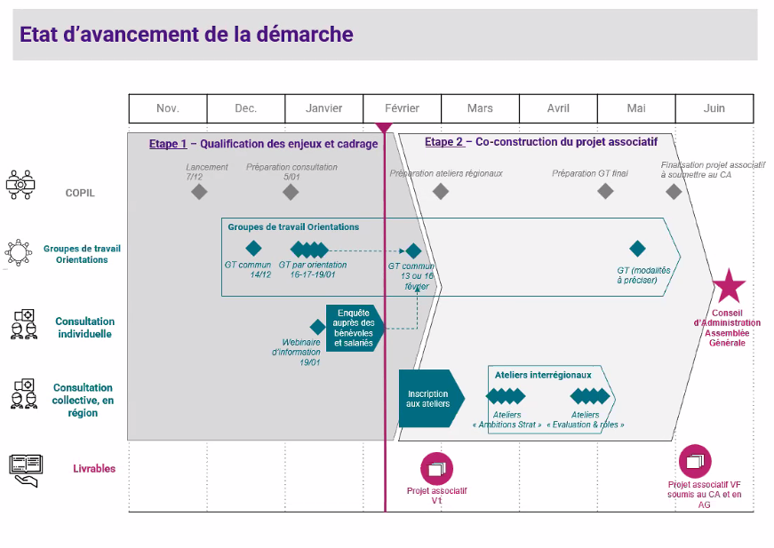
Etat d’avancement de la démarche

Slide 9
8 ambitions stratégiques issues des 1ers travaux

Slide 10
En résumé
Avoir un texte fédérateur issu d’une réflexion collective
Permettant de traduire nos ambitions pour les 5 ans à venir
Clarifiant une ligne directrice commune à l’ensemble des acteurs
Structurant un plan de développement réaliste et pertinent
Afin de concrétiser une vision partagée de nos missions

Slide 11
2
Nouveaux outils

Slide 12
2.1
La base documentaire de la FFC

Slide 13
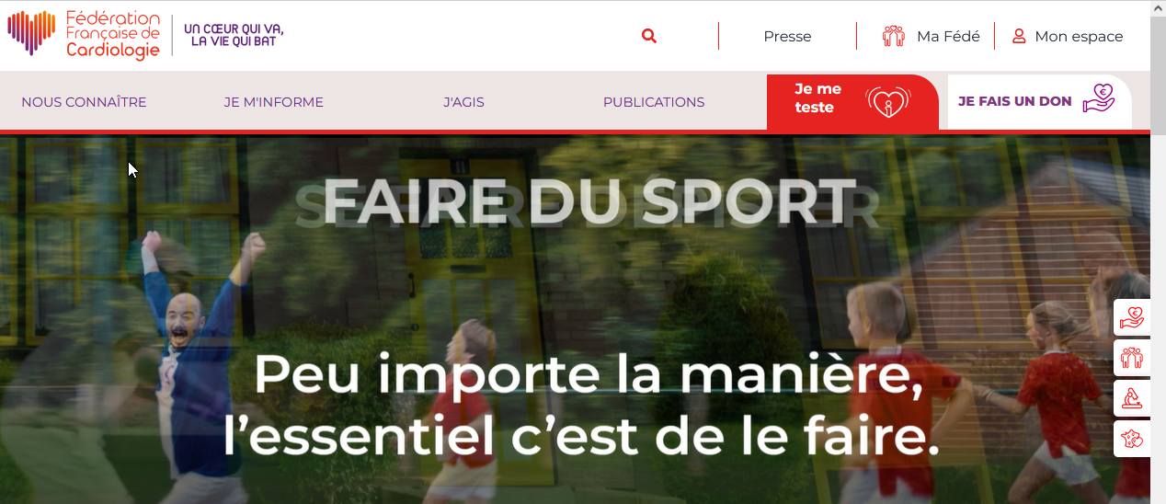
2
La base documentaire

Slide 14
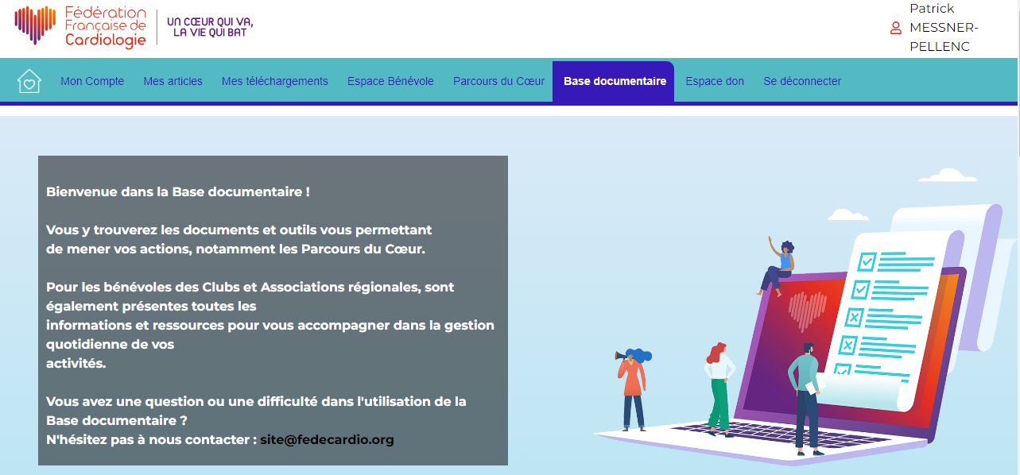
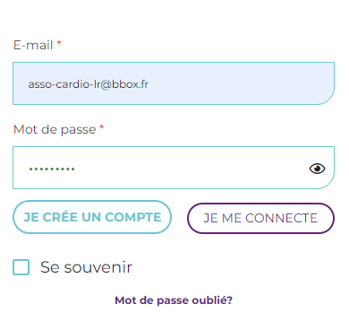
2
La base documentaire

Slide 15
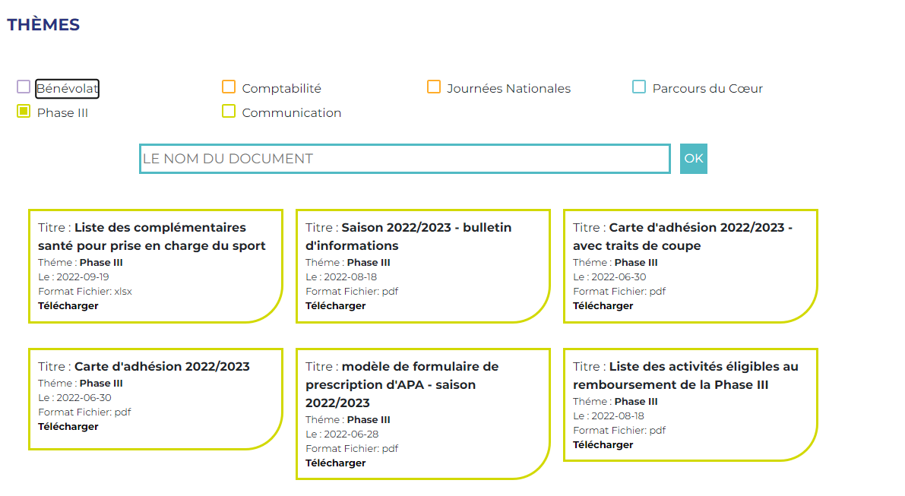
2
La base documentaire

Slide 16
2.2
La base Cardio’Régions

Slide 17
2
Focus sur la Base Cardio’Régions
Outil développé par la FFC pour les AC et Clubs, qui permet de :
Enregistrer les adhérents (en particulier pour les assurances)
Enregistrer les bénévoles et suivre leurs fonctions (en parallèle de la fiche de structure)
C’est un outil en perpétuelle évolution en fonction des remontées :
Projet de développement de deux modules complémentaires :
Envoi de mails
Suivi des membres actifs
Accès Base documentaire et Base Cardio’Régions :
cardioregions@fedecardio.com
Transmettre les documents « demande autorisation accès » et « charte de confidentialité »
3 accès par Club

Slide 18
2
La Base Cardio’Régions

Slide 19
Engagement bénévole
+
Mise à disposition de biens
=
Contributions Volontaires en Nature
(CVN)
AC Languedoc-Rousillon
Forum des Clubs
17/04/2023

Slide 20
Vous avez dit CVN ?
La réalité d’un coût économique ne peut se résumer aux flux comptables monétaires.
L’idée de retenir une information ou une comptabilisation des contributions en nature pour les associations permet d’approcher plus justement le coût économique d’une activité.
Les contributions volontaires en nature (CVN) représentent l’acte par lequel une personne physique ou morale apporte à l’association des biens ou d’autres services à titre gratuit.
Elles sont donc attribuées en considération du statut désintéressé de l’organisme. Ces apports doivent être mis en valeur dans les comptes annuels des associations, en particulier lorsqu’elles revêtent un caractère significatif.
AC Languedoc-Rousillon
Forum des Clubs
17/04/2023

Slide 21
Valorisation du Bénévolat
La définition communément retenue est celle d’un avis du Conseil économique et Social du 24/02/1993 : « Est bénévole toute personne qui s’engage librement pour mener une action non salariée en direction d’autrui, en dehors de son temps professionnel et familial ».
Le bénévolat est la situation dans laquelle une personne apporte temps et compétences à titre gratuit pour une personne ou un organisme. Il se distingue donc de la situation de travail (ou salariat) essentiellement par les critères suivants :
– Le bénévole ne perçoit pas de rémunération. Il peut être dédommagé des frais induits par son activité (déplacement, hébergement, achat de matériel…) ;
– Le bénévole n’est soumis à aucun lien de subordination juridique. Sa participation est volontaire : il est toujours libre d’y mettre un terme sans procédure, ni dédommagement.
Il est en revanche tenu de respecter les statuts de l’association, ainsi que les normes de sécurité dans son domaine d’activité.
Ainsi dans le cadre de cette valorisation du bénévolat au sein de la FFC, il s’agira
de lister les heures de l’ensemble de nos bénévoles et de leur engagement associatif.
AC Languedoc-Rousillon
Forum des Clubs
17/04/2023

Slide 22
Les raisons pour une association de valoriser financièrement le bénévolat sont nombreuses :
– Pour rendre compte de l’intégralité de ses ressources « propres » ou internes, un élément utile dans les relations avec les financeurs : collectivités si subventions, établissements financiers en cas de demandes de prêts, donateurs (particuliers et/ou entreprises) ;
– Pour mettre ainsi en évidence « l’effet de levier » des financements, du fait de l’action et de l’engagement des bénévoles ;
– Pour apprécier les coûts réels de mise en œuvre d’un projet associatif ;
– Pour sensibiliser à la fragilité de la « ressource » bénévole, à l’importance de sa fidélisation et de son nécessaire renouvellement et faciliter la valorisation de l’expérience bénévole ;
– Pour relativiser les frais de fonctionnement, de gestion administrative ou de collecte de fonds ;
– Pour une meilleure appréciation, par l’administration fiscale, de la part prépondérante d’une activité en cas de création de secteur distinct (lucratif/ non lucratif) afin de bénéficier de la franchise d’activité lucrative de 70 000 € et éventuellement démontrer le caractère désintéressé de la gestion de l’organisme sans but lucratif ;
AC Languedoc-Rousillon
Forum des Clubs
17/04/2023

Slide 23
Jusqu’à présent, vous utilisiez un fichier excel pour remonter vos heures d’engagement bénévole.
A partir de la saison prochaine (2023-2024), les Clubs Cœurs et Santé et les AC pourront enregistrer leurs données directement dans la base Cardio’Régions.
L’objectif a été d’optimiser l’outil en vue de faciliter la saisie des heures et réduire le temps nécessaire à la saisie.
A terme, l’outil permettra également de visualiser l’activité de votre club et de votre AC.
AC Languedoc-Rousillon
Forum des Clubs
17/04/2023

Slide 24
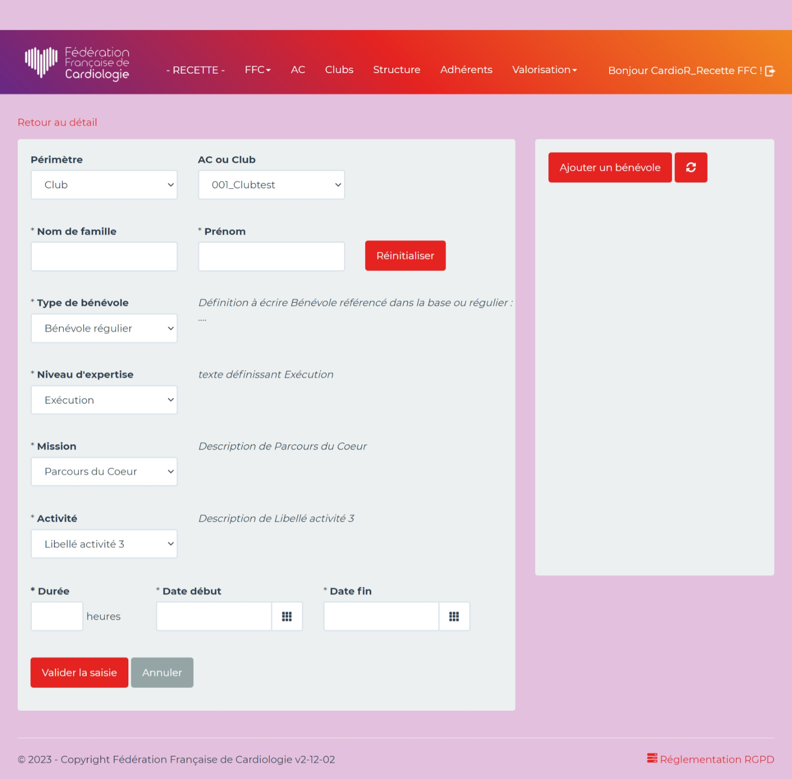
17/04/2023

Slide 25
3
Guide pratique des AC & des Clubs Cœur et Santé

Slide 26
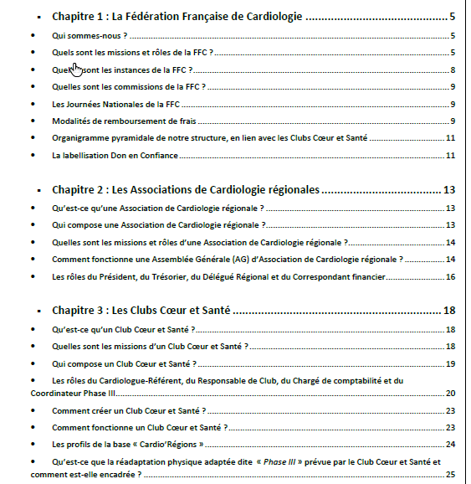
Guide pratique AC & CCS

Slide 27
4
Les Assurances

Slide 28
4
Les Assurances
Les Clubs Cœur & Santé sont couverts par 2 assurances distinctes :
La MDS (Mutuelle des Sportifs)
Allianz-Verspieren
Les bénévoles
le public lors des évènements
Pour plus d’information, n’hésitez pas à consulter le guide pratique des AC et des CCS : Pages 35 à 39
18/11/2022

Slide 29
4.1
MUTUELLE DES SPORTIFS (MDS)
Couvre dans le cadre des activités de la Phase III :
Les activités dites douces et non compétitives
Les locaux destinés à la Phase III (document à remplir chaque année
Responsabilité civile des AC et des CCS
Garantie individuelle accident
Assistance et rapatriement
Pour être couvert :
Règlement de 3,64 € à l’inscription pour les adhérents
Apparaitre sur la fiche de structure du CCS ou de l’AC
Sont couverts
Présidents, Responsables, Bénévoles, Adhérents, Moniteurs, Médecins, Personnel médical bénévole
Les activités sont couvertes dès la réception de la demande d’adhésion par le CCS
18/11/2022

Slide 30
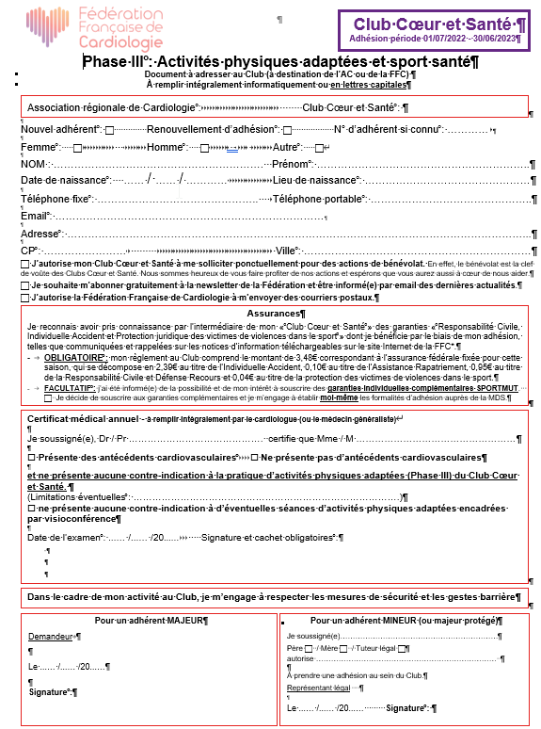
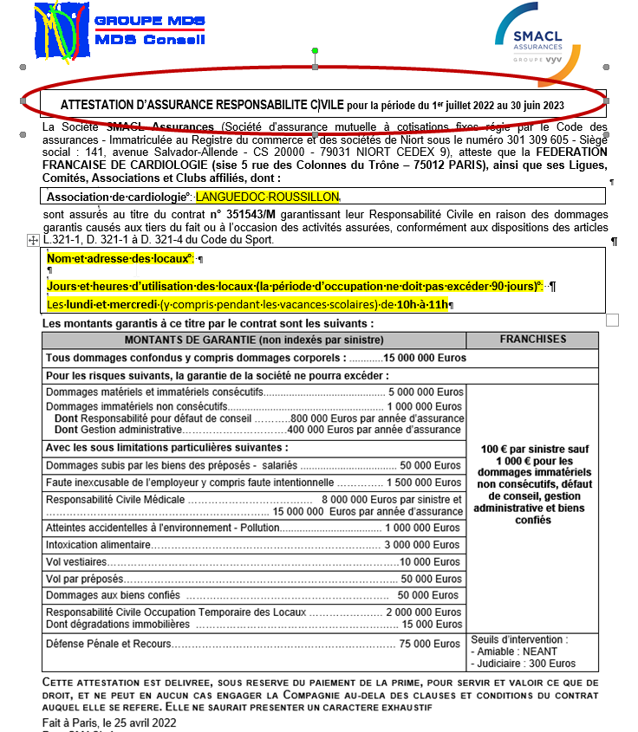
Document à remplir par le CCS à chaque nouvelle saison avec la fiche de structure

Slide 31
4.2
ALLIANZ - VERSPIEREN
Couvre 2 catégories d’individus :
Les bénévoles travaillant pour le compte de l’AC ou du CCS
En cas d’accidents corporels
Lors des trajets
Le Public aux évènements organisés par la FFC, les AC et les CCS
Activités physiques ou sportives
Animations diverses : prévention, prise de tension, démonstration GQS, etc.
Couvre la responsabilité civile pour les Associations
Spécifique pour les dirigeants et mandataires sociaux pour les AC
18/11/2022

Slide 32
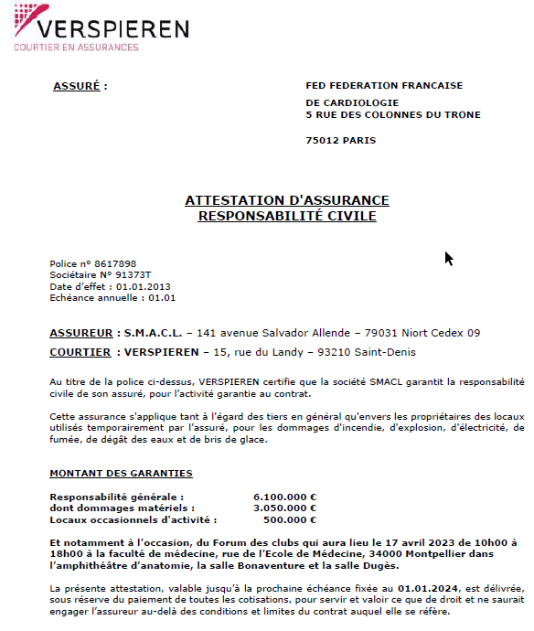
4.2
ALLIANZ - VERSPIEREN
Couvre 2 catégories d’individus pour les évènements ponctuels (Modèle A) :
Les bénévoles travaillant pour le compte de l’AC ou du CCS
En cas d’accidents corporels
Lors des trajets
Le Public aux évènements organisés par la FFC, les AC et les CCS
Activités physiques ou sportives
Animations diverses : prévention, prise de tension, démonstration GQS, etc.
Faire une demande par mail à la FFC (tonine.bellini@fedecardio.com) en précisant les coordonnées et les horaires
18/11/2022

Slide 33
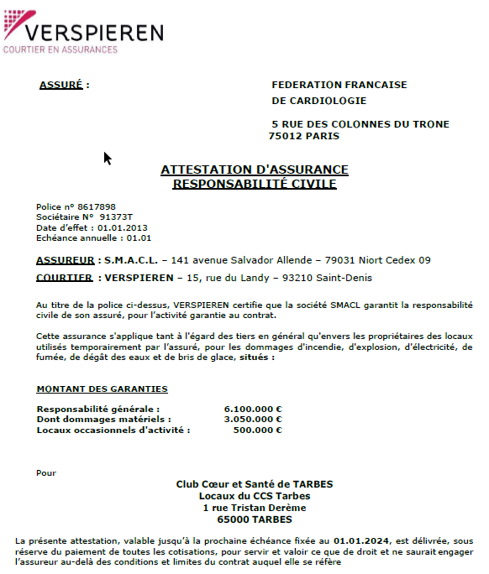
4.2
ALLIANZ - VERSPIEREN
Couvre les locaux hors Phase III (Modèle B)
Incendie, vol, catastrophe naturelle
Garantie vis-à-vis des propriétaires, voisins, etc.
Faire une demande par mail à la FFC(tonine.bellini@fedecardio.com) en précisant les coordonnées et la surface
18/11/2022

Slide 34
4
Conclusion
DUS : Document Unique de Sécurité
Formidable outil de prévention des risques qui aiderait à mieux définir les conditions :
de garantie des risques de responsabilité civile et locatives,
de dommages aux biens propres comme ceux liés aux biens confiés, en définissant les activités permanentes des activités occasionnelles (comme la sensibilisation aux G.Q.S à l'attention d'entreprises, de communautés diverses...)
Rédigé par 2 CCS (Alès et Clermont-Lodève) en 2019
18/11/2022

Slide 35
5
Pause Café

